Slide 1

Итоговый проект Spring MVC CRUD-приложение «Веб‑система
управления фильмами,
режиссёрами и жанрами»
Автор: Литовка Ольга ИТ-18

Slide 2
Цели и задачи проекта
Цель проекта — Провести код‑ревью и улучшить качество существующего проекта реализованного на Spring MVC, приведя его к стандартам оформления, добавив XML‑документацию и создав UML‑диаграмму классов.
  Привести код к единому стилю (Google Java Style)
  Обеспечить удобный интерфейс для пользователя
  Исправить ошибки и несоответствия
  Улучшить читаемость и структуру проекта
  Добавить XML‑документацию к классам и методам
  Построить UML‑диаграмму классов

Slide 3
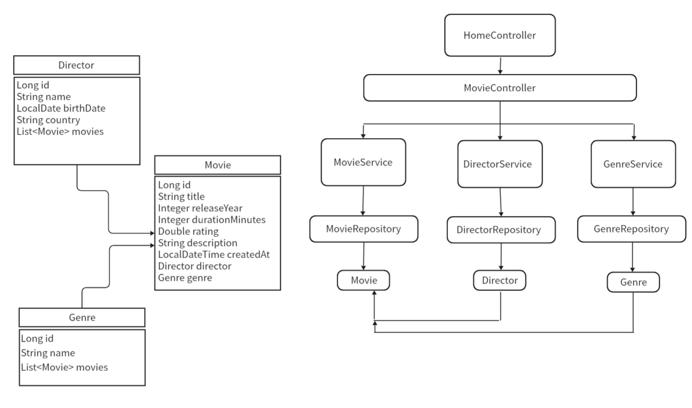
Диаграмма классов

Slide 4
Архитектура приложения
Приложение построено по архитектуре MVC (Model–View–Controller):
Model – описывает структуру данных и связи между сущностями.
Service – содержит бизнес‑логику и обращается к репозиториям.
Controller – принимает запросы и передаёт данные в сервисы.
Repository — обеспечивает доступ к базе данных.
View – HTML-шаблоны на Thymeleaf.

Slide 5
Структура базы данных
База данных состоит из трёх основных таблиц, связанных между собой:
Movie — хранит информацию о фильмах (название, год, длительность, рейтинг, описание, ссылки на режиссёра и жанр).
Director — содержит данные о режиссёрах (имя, дата рождения, страна).
Genre — хранит список жанров.
Связи между таблицами:
Director 1 → many Movie
Genre 1 → many Movie
17.6.16

Slide 6
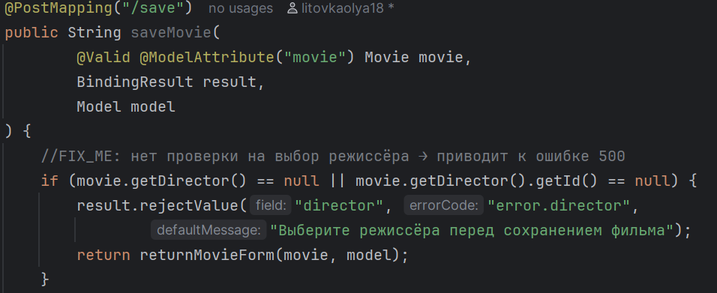
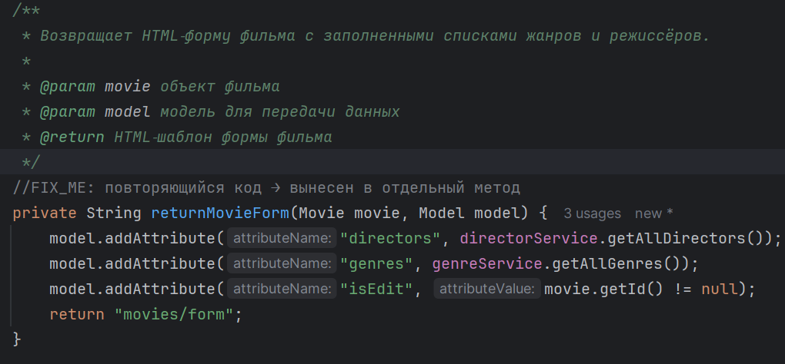
Примеры исправленного кода

Slide 7
Результаты работы
Проведено полное код‑ревью существующего проекта
Исправлены ошибки, приводившие к некорректной работе (в т.ч. ошибка 500 при сохранении фильма)
приведён код к единому стилю (форматирование, имена, структура)
устранено дублирование кода и вынесены повторяющиеся фрагменты в отдельные методы
улучшена логика контроллеров и добавлена корректная валидация данных
оптимизирована структура проекта в соответствии с архитектурой MVC
добавлена XML‑документация к классам и методам
создана UML‑диаграмма классов, отражающая структуру приложения

Slide 8


Спасибо за внимание!

